Slide 1

Betriebssysteme und verteilte Systeme
Gruppe 8
Lukas Momberg 11141259 Jona Siebel 11141394 Dennis Goßler 11140150 Daniel Mentjukov 11139414

Slide 2
Was macht unser Projekt aus?
Betriebsunabhängig
Git Organisiert
ca. 17 Header Files
Organisierte Planung

Slide 3
Show Case

Slide 4
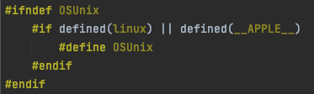
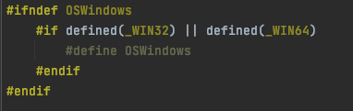
Code Auszug: Betriebssystem unabhängig
Unix
Windows

Slide 5
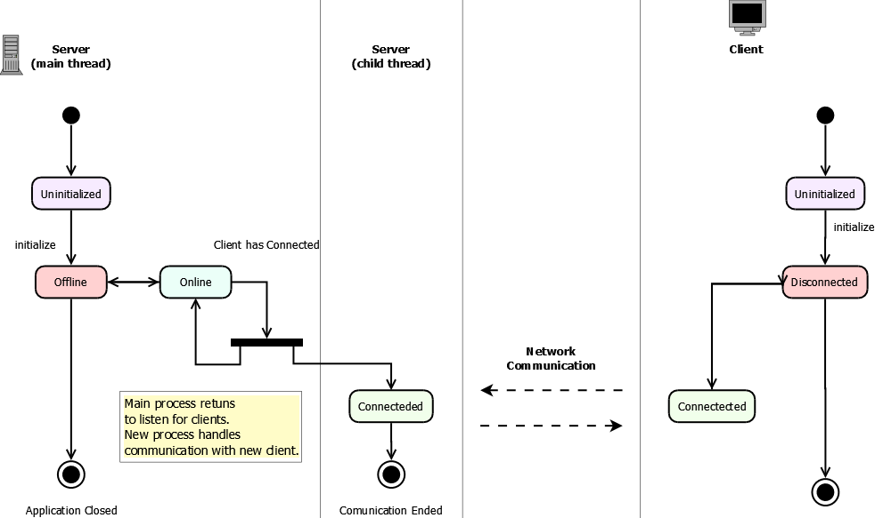
Threads

Slide 6

Code Auszug: Asynchroner Schutz (Semaphoren)

Slide 7
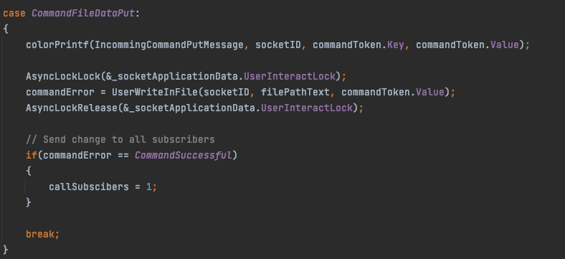
Code Auszug: PUT Befehl

Slide 8
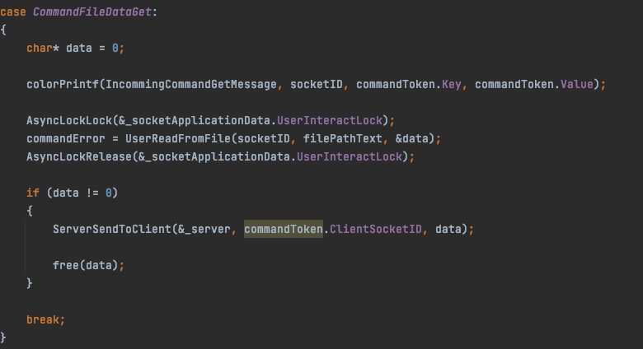
Code Auszug: GET Befehl

Slide 9
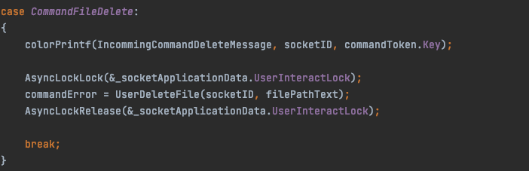
Code Auszug: DEL Befehl
Falls die Datei gelockt ist, scheitern die Befehle und man bekommt eine Fehlermeldung “Datei gesperrt“.

Slide 10
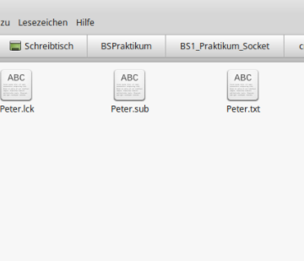
Befehle BEG, END und SUB
Wir schieben die SocketIDs in eine Datei.
Diese Nutzen wir als „User“.
Bei „OnDisconnect“ wird die automatisch aus allen Daten entfernt.
Damit keine toten Blockaden entstehen.

Slide 11
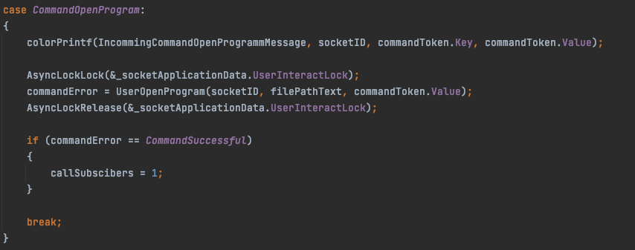
Code Auszug: OP

Slide 12
Unser Bonus
Tests
Color Printer

Slide 13
Danke für eure Aufmerksamkeit

